Slide 1


Go blockchain
Peter Borovanský, KAI, I-18,
borovan(a)ii.fmph.uniba.sk
Zdroje a motivácia:
Séria vynikajúcich tutoriálnych článkov, ktorá začala:
Code your own blockchain in less than 200 lines of Go
Žiadna ambícia ich pozmeniť/vylepšiť, len prezentovať + malý refactoring kódu
Vybrané z nich:
localhost https://medium.com/@mycoralhealth/code-your-own-blockchain-in-less-than-200-lines-of-go-e296282bcffc
networking https://medium.com/@mycoralhealth/part-2-networking-code-your-own-blockchain-in-less-than-200-lines-of-go-17fe1dad46e1
ťažba:
  Proof of work https://medium.com/@mycoralhealth/code-your-own-blockchain-mining-algorithm-in-go-82c6a71aba1f
  Proof of stake https://medium.com/@mycoralhealth/code-your-own-proof-of-stake-blockchain-in-go-610cd99aa658
P2P https://medium.com/@mycoralhealth/code-a-simple-p2p-blockchain-in-go-46662601f417
Všetky originálne zdrojáky nájdete tu: https://github.com/mycoralhealth/blockchain-tutorial
Notes:
https://coinmarketcap.com/

Slide 2
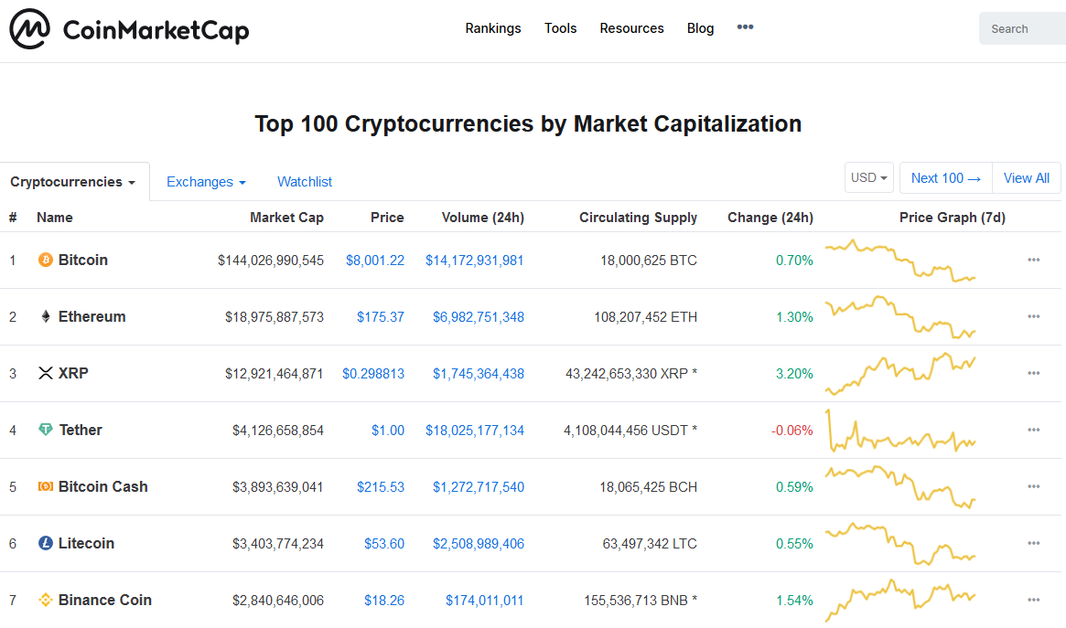
Pokus o intro
https://coinmarketcap.com/

Slide 3
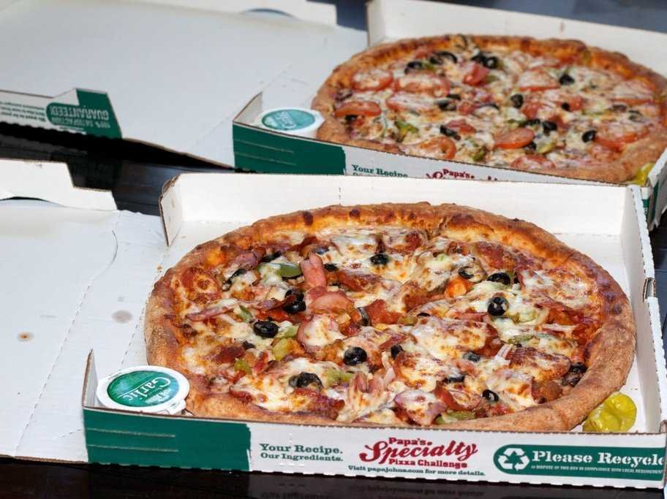
Ďalší pokus o intro
Laszlo Hanyecz, May 22, 2010, two pizzas for 10,000 BTC

Slide 4

Intro
Najlepšia cesta, ako pochopiť blockchain, je vyrobiť si vlastný.
vytvoríme vlastný blockchain
pochopíme, ako funguje hašovanie pri udržiavaní integrity blockchainu
pochopíme, ako funguje pridávanie vrcholov blockchainu
zobrazíme blockchain v browseri, resp. Postman
distribuujeme blockchain na viacero uzlov
pochopíme, čo je proof of work, napr. pre ťažbu, napr. ₿
pochopíme, čo je proof of stake, pri iných menách
Pre spúšťanie zdrojákov k prednáške si doinštalujte balíky (v cmd okne):
go get github.com/joho/godotenv
go get github.com/gorilla/mux
go get github.com/davecgh/go-spew/spew
Disclaimer: Nie je vylúčené, že na konci prednášky budete bohatší, ale nie o bitcoin...
https://medium.com/@mycoralhealth/code-your-own-blockchain-in-less-than-200-lines-of-go-e296282bcffc

Slide 5
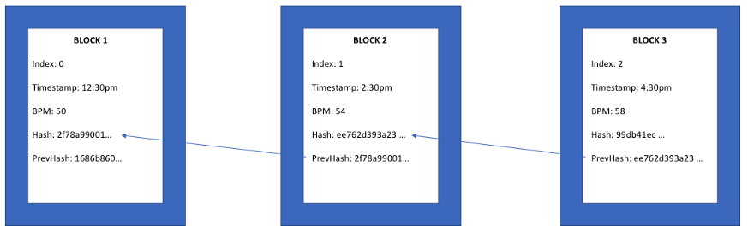
Block a chain
type Block struct {
Index int // poradové číslo bloku v reťazci, začína 0
Timestamp string // čas vytvorenia
Data int // data blockchainu (v originali BPM)
Hash string // SHA256 haš hodnôt (Index, Timestamp, )
PrevHash string // SHA256 haš (hash) predošlého bloku
}
var Blockchain []Block // nič viac ako pole previazaných blokov
Data predstavuje dátovu informáciu v bloku, napr. stav účtu v ₿
https://medium.com/@mycoralhealth/code-your-own-blockchain-in-less-than-200-lines-of-go-e296282bcffc

Slide 6
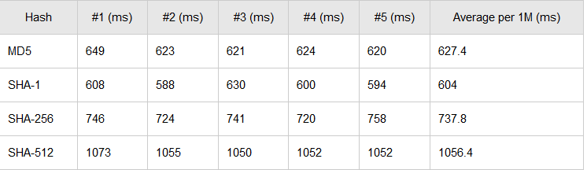
Čo je SHA-256 haš ?
Určite poznáte rôzne kódovania/šifrovania:
MD5, SHA-1
SHA-256 (32x8bits), SHA-512 (64x8bits)
Ich výpočtová náročnosť (64 bits Windows 10 Intel i7 2.60GHz, 16GB RAM)
Haš kalkulačka
https://www.xorbin.com/tools/sha256-hash-calculator
https://medium.com/@mycoralhealth/code-your-own-blockchain-in-less-than-200-lines-of-go-e296282bcffc

Slide 7
Ako sa SHA-256 počíta
(z čoho) ?
type Block struct {
Index int
Timestamp string
Data int
Hash string
PrevHash string
}
// vypočíta SHA 256 haš pre blok
func calculateHash(block Block) string {
h := sha256.New()
h.Write([]byte(string(block.Index) + block.Timestamp + string(block.Data) + block.PrevHash))
hashed := h.Sum(nil) // zlepí všetky dáta bloku do string
return hex.EncodeToString(hashed)
}
// vygeneruje nový blok s hodnotou Data, indexom old.Index+1,
// ale musíme poznať haš predošlého bloku
func generateBlock(oldBlock Block, Data int) (Block, error) {
newBlock := Block{ oldBlock.Index + 1, time.Now().String(),
Data, "", oldBlock.Hash} // pointer na
newBlock.Hash = calculateHash(newBlock) // starý blok
return newBlock, nil
}
https://medium.com/@mycoralhealth/code-your-own-blockchain-in-less-than-200-lines-of-go-e296282bcffc

Slide 8
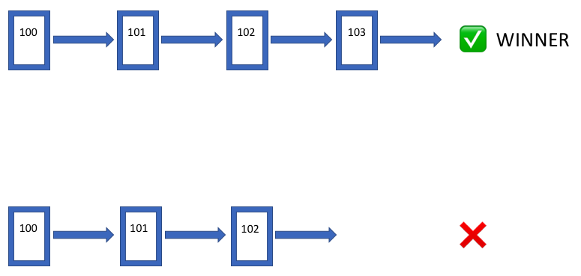
SHA-256
// skontroluje, či oldBlock je predchodcom newBlock
// skontroluje index,haš v newBlock oproti predošlému oldBlock
func isBlockValid(newBlock, oldBlock Block) bool {
return (oldBlock.Index+1 == newBlock.Index) &&
(oldBlock.Hash == newBlock.PrevHash) &&
(calculateHash(newBlock) == newBlock.Hash)
}
Blockchain je vždy distribuovaný na viacerých uzloch eko-systému.
Ak máme dva blockchain, oba vznikli pridávaním uzlov, ktorý pravdivý?
Robustnosť.
Dlhší.
https://medium.com/@mycoralhealth/code-your-own-blockchain-in-less-than-200-lines-of-go-e296282bcffc
verzia_localhost

Slide 9
HTTP Server – JSON
(použitím Gorilla/mux package)
muxRouter := mux.NewRouter()
muxRouter.HandleFunc("/", handleGET).Methods("GET")
muxRouter.HandleFunc("/", handlePOST).Methods("POST")
log.Println("Listening on ", os.Getenv("ADDR")) // port: 8080
s := &http.Server{
Addr: ":" + port, // počúva na localhost: 8080
Handler: muxRouter, // obsluhuje HTTP GET a POST reqs.
ReadTimeout: 10 * time.Second,
WriteTimeout: 10 * time.Second,
MaxHeaderBytes: 1 << 20,
}
s.ListenAndServe(); // ... trochu, zjednodušené, pozri .go
....
// GET Method handler
func handleGET(w http.ResponseWriter, r *http.Request) {
bytes, err := json.MarshalIndent(Blockchain, "", " ")
// celý blockchain prehodí do JSONu a vypíše do responsu
io.WriteString(w, string(bytes))
}
verzia_localhost

Slide 10
HTTP Server – PUT
(použitím Gorilla/mux package)
// POST Method handler
func handlePOST(w http.ResponseWriter, r *http.Request) {
var m Message
decoder := json.NewDecoder(r.Body)
// dekódujeme body POST do štruktúry Message, ak sa dá
decoder.Decode(&m)
if ... okay // ... trochu, zjednodušené, pozri .go
defer r.Body.Close() // vytvoríme nový blok s novou hodnotou
// od posledného blocku v chain, a Data z POST requestu
newBlock:=generateBlock(Blockchain[len(Blockchain)-1], m.Data)
if isBlockValid(newBlock, Blockchain[len(Blockchain)-1]) {
newBlockchain := append(Blockchain, newBlock)
replaceChain(newBlockchain)
spew.Dump(Blockchain) // fmt.Println(Blockchain)
}
respondWithJSON(w, r, http.StatusCreated, newBlock)
}
verzia_localhost

Slide 11
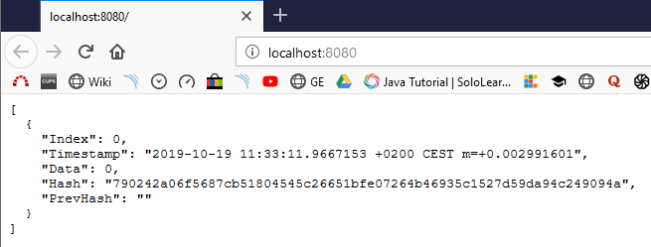
Vytvoríme genesis block
genesisBlock := Block{0, time.Now().String(), 0, "", ""} // pociatočný
genesisBlock.Hash = calculateHash(genesisBlock)
spew.Dump(genesisBlock) // miesto fmt.Println(genesisBlock)
Blockchain = append(Blockchain, genesisBlock) // genesis seedovaný
2019/10/19 11:33:11 Listening on 8080
(main.Block) {
Index: (int) 0,
Timestamp: (string) (len=53) "2019-10-19 11:33:11.9667153 +0200 CEST m=+0.002991601",
Data: (int) 0,
Hash: (string) (len=64) "790242a06f5687cb51804545c26651bfe07264b46935c1527d59da94c249094a",
PrevHash: (string) ""
}
GET
verzia_localhost

Slide 12
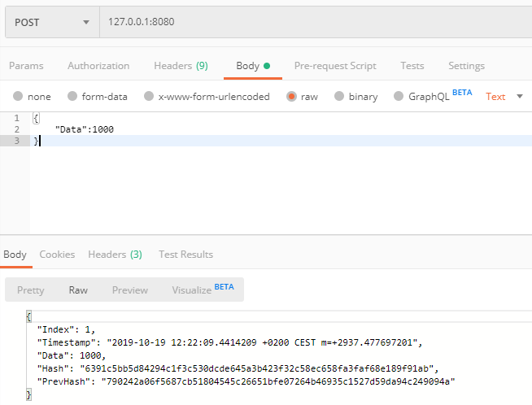
Pridanie ďalšieho bloku
HTTP POST:8080
(main.Block) {
Index: (int) 1,
Timestamp: (string) (len=56) "2019-10-19 12:22:09.4414209 +0200 CEST m=+2937.477697201",
Data: (int) 1000,
Hash: (string) (len=64) "6391c5bb5d84294c1f3c530dcde645a3b423f32c58ec658fa3faf68e189f91ab",
PrevHash: (string) (len=64) "790242a06f5687cb51804545c26651bfe07264b46935c1527d59da94c249094a"
}

Slide 13
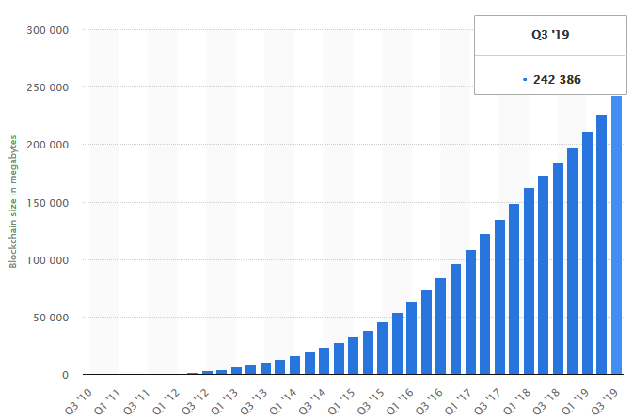
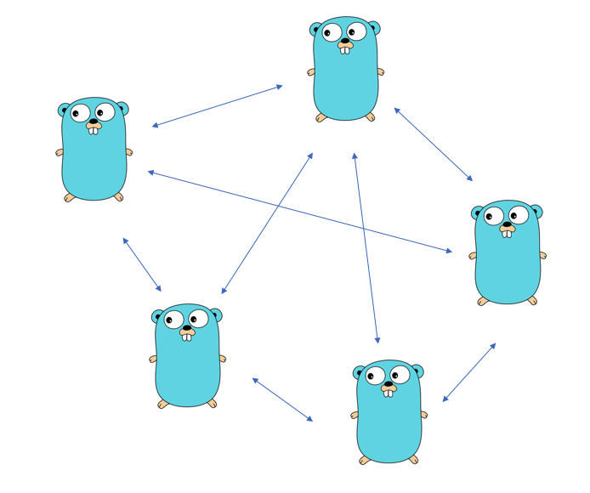
Problém
Vytvorené riešenie je single-node, preto, ak niekto zničí uzol, na ktorom je
blockchain uložený, zničil všetko.
V takej banke by ste peniaze nechceli mať.
Riešenie:
broadcast blockchainu
P2P riešenie
https://www.statista.com/statistics/647523/worldwide-bitcoin-blockchain-size/

Slide 14

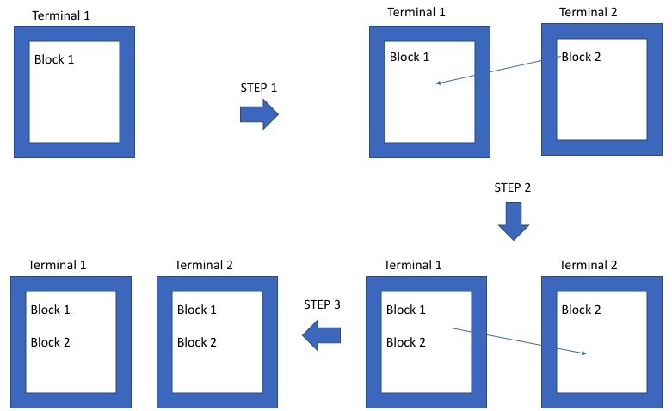



Networking
1) T1 má otvorený
server socket
2) T2 connect T1
Add Block2 do T1
3) T1 broadcastuje Block1 a Block2
3) T1,T2 sú sync
Každý uzol počúva z kanála prichádzajúce blockchainy (prenášame celé pole blokov!)
var bcServer chan []Block // kanál, na ktorom počúvam prichádzajúce blockchainy
https://medium.com/@mycoralhealth/part-2-networking-code-your-own-blockchain-in-less-than-200-lines-of-go-17fe1dad46e1
verzia_networking

Slide 15
TCP Server Socket
func main() { // vytvor genesis-počiatočný block
genesisBlock := Block{0, time.Now().String(), 0, "", ""}
genesisBlock.Hash = calculateHash(genesisBlock) // jeho haš
Blockchain = append(Blockchain, genesisBlock) // |chain|=1
bcServer = make(chan []Block) // otvor kanál, na ktorom počúva
// start TCP and serve TCP server
server:= net.Listen("tcp",":"+os.Getenv("SERVERSOCKETPORT"))
// otvor Server socket na :9000,1,2
defer server.Close() // final
for {
conn, err := server.Accept()
go handleConn(conn) // handler pre každého, čo urobí connect na port :9000+i
}
}
https://medium.com/@mycoralhealth/part-2-networking-code-your-own-blockchain-in-less-than-200-lines-of-go-17fe1dad46e1
verzia_networking

Slide 16
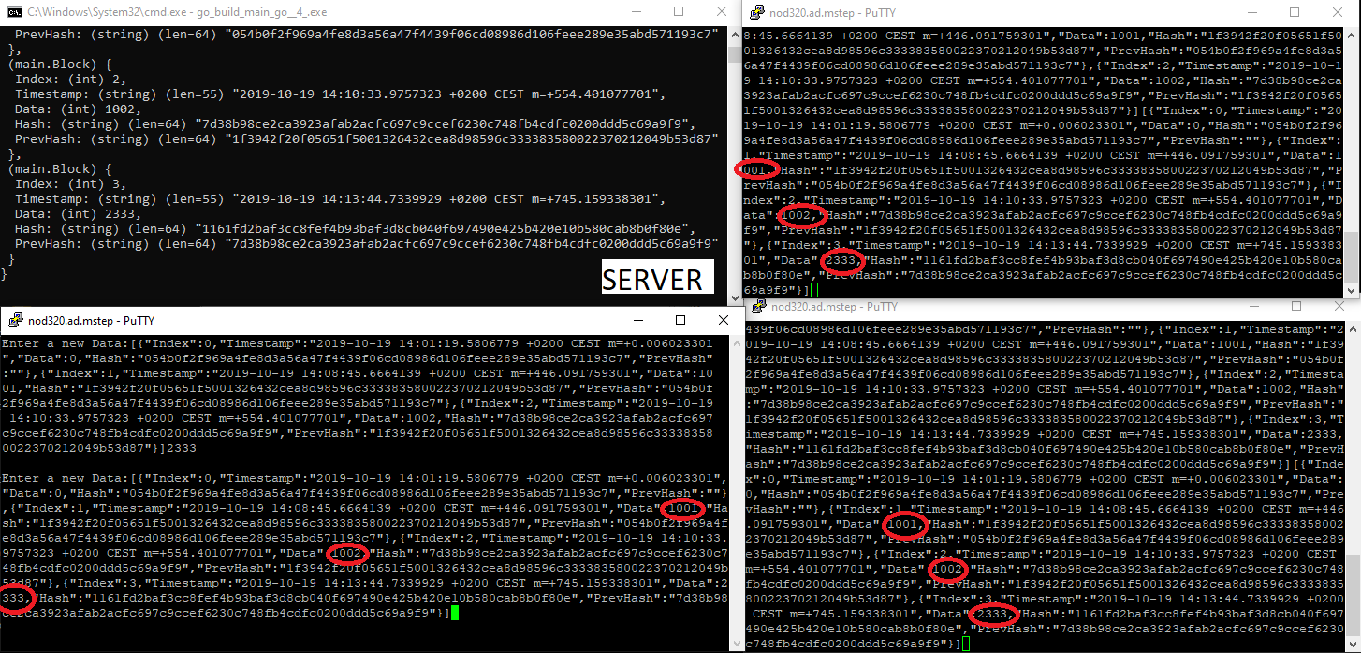
Obsluha každého spojenia
func handleConn(conn net.Conn) {
vytvorí 3 vlákna
- číta dáta zo stdin a vytvára nový blok, pripája do vlastného Blockchainu
- broadcastuje vlastný blockchain do sveta, všetkým pripojeným serverom
- čo príde z kanálu, to dumpuje na konzolu, aby sme videli...
}
verzia_networking
https://medium.com/@mycoralhealth/part-2-networking-code-your-own-blockchain-in-less-than-200-lines-of-go-17fe1dad46e1

Slide 17
func handleConn(conn net.Conn)
go func() { // broadcastuje celý blockchain do output ako json
for { // všetkým klientom, ktorí sa pripojili, raz za 30s.
time.Sleep(30 * time.Second)
output, err := json.Marshal(Blockchain)// zabalí Bchain do jsonu
io.WriteString(conn, string(output))
} }()
for _ = range bcServer { spew.Dump(Blockchain) } // dump na konzolu
defer conn.Close() // handler po connect na 9000
io.WriteString(conn, "Enter a new Data:") // na konzolu vypíše prompt
scanner := bufio.NewScanner(conn) // scanner pre stdin
go func() {
for scanner.Scan() { // čítaj Data z stdin
data, err := strconv.Atoi(scanner.Text()) // konvertuj
newBlock,err := generateBlock(Blockchain[len(Blockchain)-1], data)
if isBlockValid(newBlock, Blockchain[len(Blockchain)-1]) {
replaceChain(append(Blockchain, newBlock))
}
bcServer <- Blockchain // pošle nový blockchain do kanálu
io.WriteString(conn, "\nEnter a new Data:")
} } ()
verzia_networking

Slide 18
Problém
Zodpovedá tento obrázok tomu, čo sme vytvorili ?
Čo je P2P ?
https://medium.com/@mycoralhealth/code-a-simple-p2p-blockchain-in-go-46662601f417
out of scope…

Slide 19

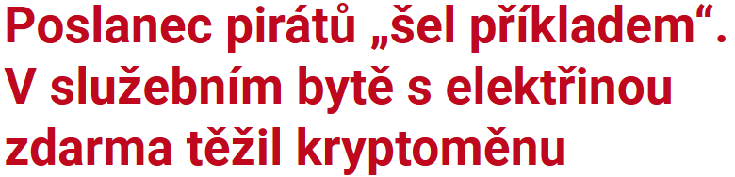
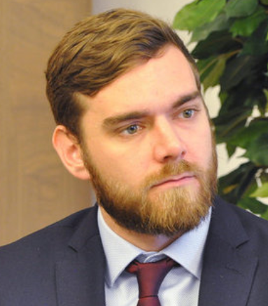

Mining algo
(čo je ťažba)
Bitcoin nemá žiaden centrálny FED, ktorý by tlačil (a znehodnotil) ₿
Bitcoinov bude len 21 mil.
Jeden bitcoin sa uro(b/d)í každých cca 10min, 6/h, 144/d, 52560/y,~210000/4y
Toto je riadene bitcoin protokolom.
Ako aj zlata ubúda, tak aj voľných ₿, preto aj ťažba je čoraz umelo tažšia,
komplikovanejšia a výpočtovo náročnejšia (ak nie ste poslanec).
Ťažba je výpočet a očakáva sa nejaký Proof of Work (napr. Bitcoin, Ethereum).
Na Slovensku sú desiatky kryptofariem, ťažil aj Glváč
https://domov.sme.sk/c/20855672/na-slovensku-su-desiatky-kryptofariem-tazil-aj-glvac.html
zdroj: https://medium.com/@mycoralhealth/code-your-own-blockchain-mining-algorithm-in-go-82c6a71aba1f

Slide 20

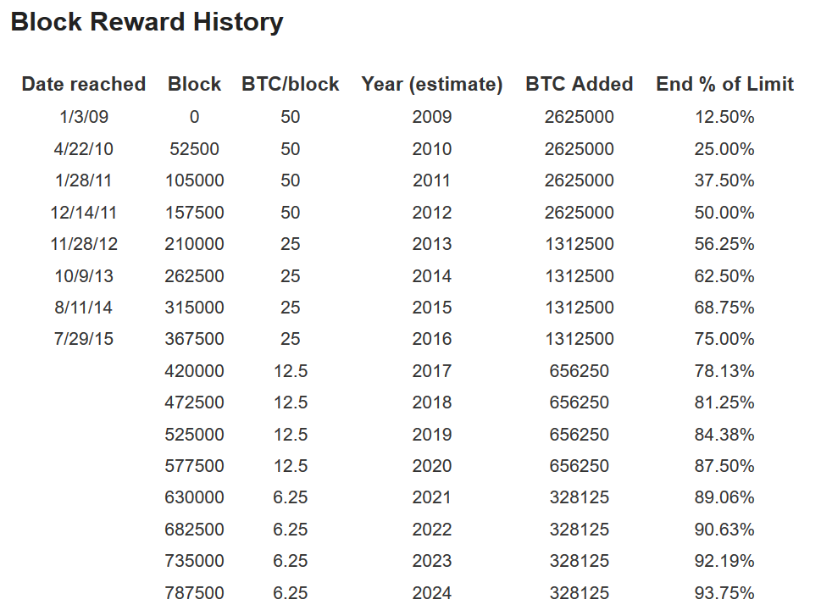
Satoshi
Satoshi Nakamoto – zakladadeľ BTC, ale nikto nevie, kto to je…
Version 0.1 of bitcoin, Sourceforge on 9 January 2009.
Odmena za jeden nový blok (block reward) bola 50 BTC pri genesis bloku #1.
Delí sa dvomi po každých 210 tisíc blokoch
Logaritmické zdraženie
Exponenciálny rast výkonu
Jeden blok sa ťaží raz za 10 min.
Deľba na ½ je každé cca 4 roky.
Odmena za blok je teraz
12.50 BTC.

Slide 21
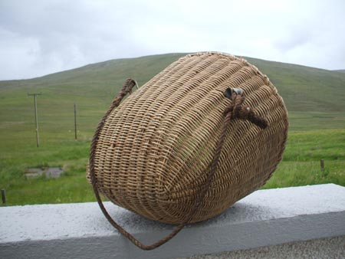
Proof of work
(čo je ťažba)
Čo je dôkaz prácou ?
riešiť ťažký matematický problém.
sha-256: PARA\n → c29d55d407abfa5a5a88ec07d0e424724985e1890da8f1c294b9c006b8c21155
Ale uhádnuť z ec95943926e7348a596157dff..., že vzorom je PARA je prakticky nemožné !!!
Tu je SHA-256 kalkulačka
Viete nájsť x (nazýva sa nonce) také, že sha-256(x) začína
0
00
000 napr. 886, 1039, 3633, 5848, …
0000 napr. 88484, APPLICANT, KYE
00000 napr. WIDDIES
Lenže googliť vám nepomôže, ak máte najsť x také, že sha-256("PARA"+x) začína
0
00
000
0000

Slide 22
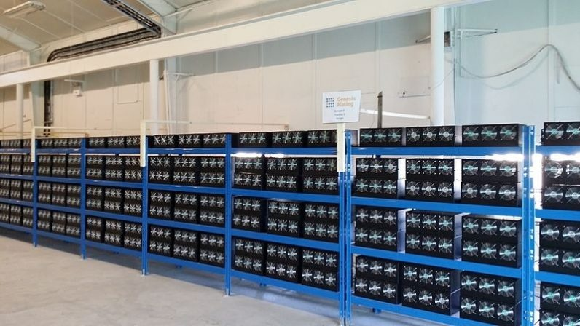
sha-256(PARA+x) -> 000…
666 000a644865962faadcaf0000324538567109c6387aa31cb1e798df9e59df645f -
Prémia prednášková 1: Zahrajte sa na para ťažiča – tzv. paraminer.
Nájdite x, aby sha-256("PARA"+x) malo aspoň
4 úvodné nuly, [ prvý má 0.125 bodu, ďalší nič ]
5 úvodných núl, [ prvý má 0.25 bodu, ďalší nič ]
6 úvodných núl, [ prvý má 0.5 bodu, ďalší nič ]
7 úvodných núl, [ prvý má 1 bod, ďalší nič ]
8 úvodných núl, [ prvý má 2 body, ďalší nič ]
9 úvodných núl, [ prvý má 4 body, ďalší nič ]
10 úvodných núl, [ prvý má 8 bodov, ďalší nič ]
11 úvodných núl, [ prvý má 16 bodov, ďalší nič ]
12 úvodných núl, [ prvý má 32 bodov ďalší nič ]
13 úvodných núl, [ prvý má 64 bodov, ďalší nič ]
14 úvodných núl, [ prvý má instantne Ačko do indexu]
Priložiť musíte váš script, čo to vyťažil. Rozhoduje čas submitu do L.I.S.T.u
Notes:
8080

Slide 23
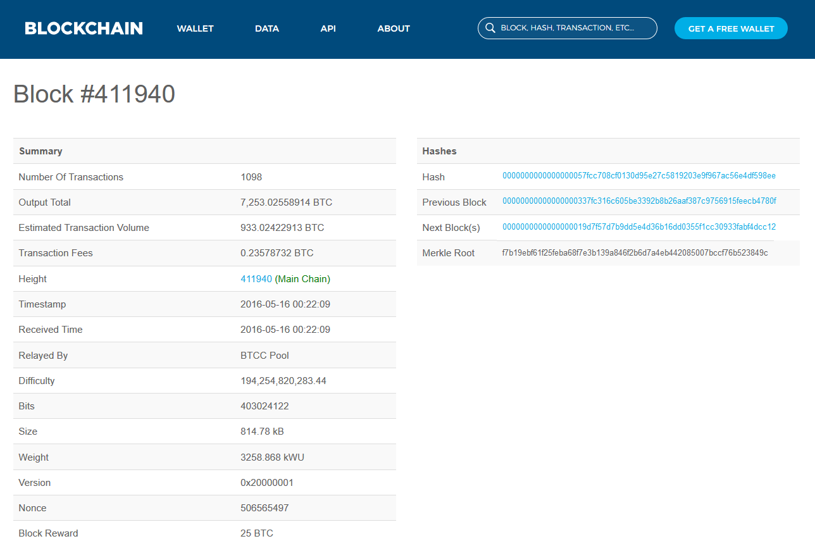

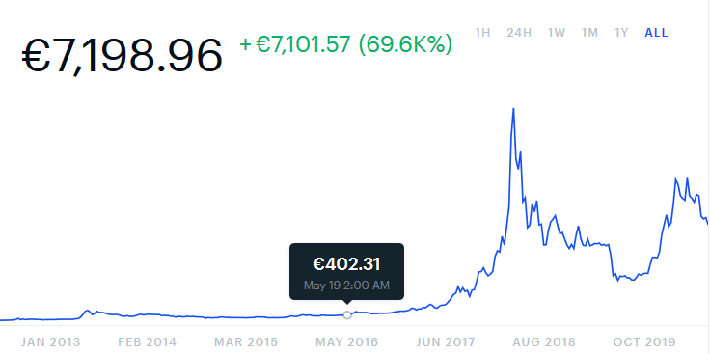
17

Slide 24
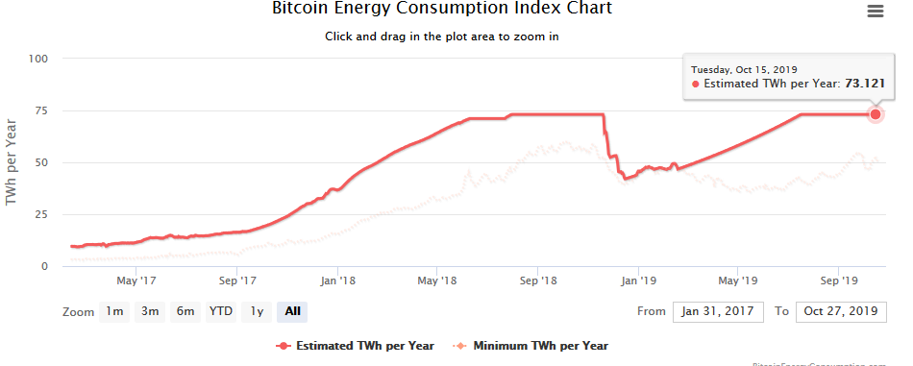
73TWh/y
https://digiconomist.net/bitcoin-energy-consumption

Slide 25
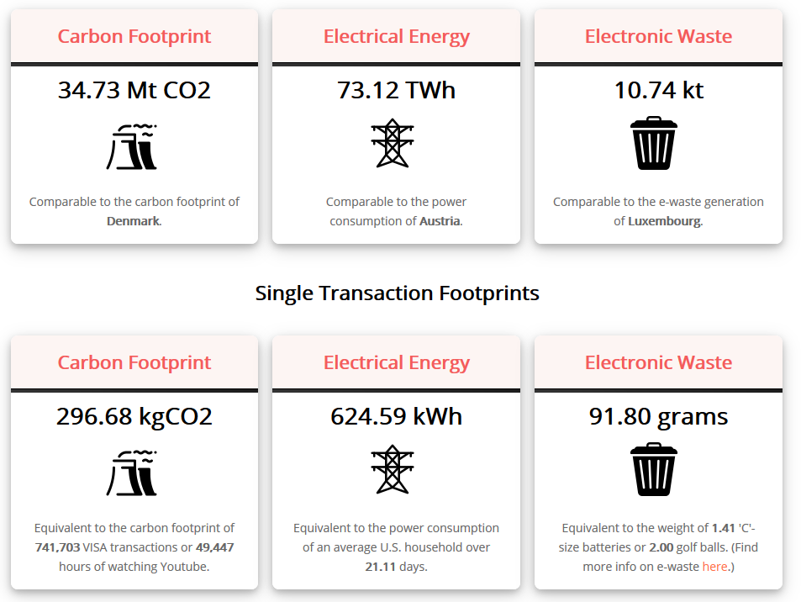
Annual Total Footprint
https://digiconomist.net/bitcoin-energy-consumption

Slide 26
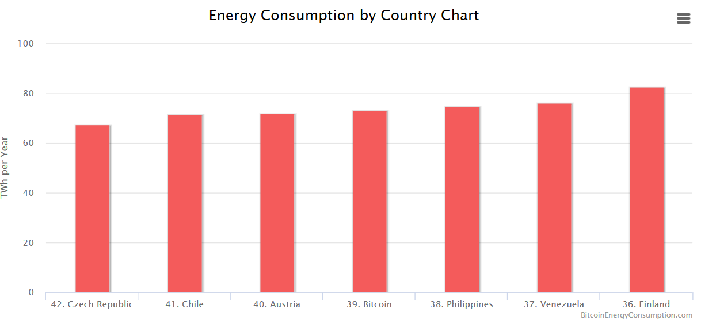
73TWh/y
asi najväčší problém ťažby - väčšina TWh je z čínskej špinavej/uholnej elektriny
https://digiconomist.net/bitcoin-energy-consumption

Slide 27
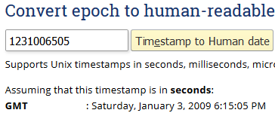
Genesis Blok, Jan 3, 2009
(BTC – Block 0, resp. Block 1)
Genesis Block:
GetHash() = 0x000000000019d6689c085ae165831e934ff763ae46a2a6c172b3f1b60a8ce26f -10leading zeros
hashMerkleRoot = 0x4a5e1e4baab89f3a32518a88c31bc87f618f76673e2cc77ab2127b7afdeda33b
txNew.vin[0].scriptSig = 486604799 4 0x736B6E616220726F662074756F6C69616220646E6F63657320666F206B6E697262206E6F20726F6C6C65636E61684320393030322F6E614A2F33302073656D695420656854
txNew.vout[0].nValue = 5000000000
txNew.vout[0].scriptPubKey = 0x5F1DF16B2B704C8A578D0BBAF74D385CDE12C11EE50455F3C438EF4C3FBCF649B6DE611FEAE06279A60939E028A8D65C10B73071A6F16719274855FEB0FD8A6704 OP_CHECKSIG
block.nVersion = 1
block.nTime = 1231006505
block.nBits = 0x1d00ffff
block.nNonce = 2083236893
CBlock(hash=000000000019d6, ver=1, hashPrevBlock=00000000000000, hashMerkleRoot=4a5e1e, nTime=1231006505, nBits=1d00ffff, nNonce=2083236893, vtx=1)
CTransaction(hash=4a5e1e, ver=1, vin.size=1, vout.size=1, nLockTime=0)
CTxIn(COutPoint(000000, -1), coinbase 04ffff001d0104455468652054696d65732030332f4a616e2f32303039204368616e63656c6c6f72206f6e206272696e6b206f66207365636f6e64206261696c6f757420666f722062616e6b73)
CTxOut(nValue=50.00000000, scriptPubKey=0x5F1DF16B2B704C8A578D0B)
vMerkleTree: 4a5e1e
https://en.bitcoin.it/wiki/Genesis_block
https://www.epochconverter.com/

Slide 28
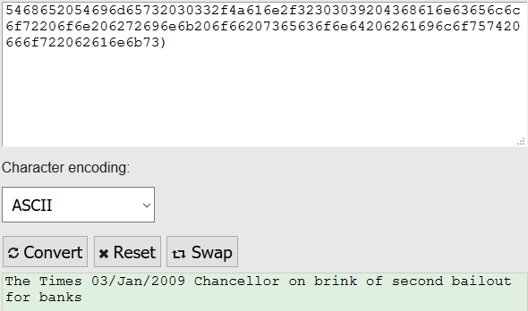
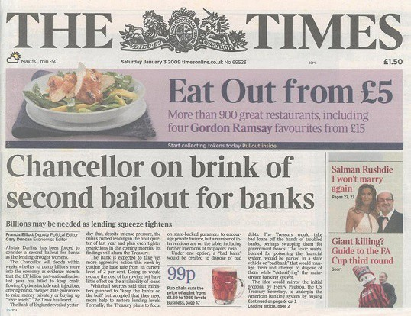
Čo sú dáta v Bloku 1
CTxIn(COutPoint(000000, -1), coinbase
04ffff001d0104455468652054696d65732030332f4a616e2f32303039204368616e63656c6c6f72206f6e206272696e6b206f66207365636f6e64206261696c6f757420666f722062616e6b73
Je hypotéza, že Satoshi Nakamoto asi žil v Spojenom kráľovstve
https://www.rapidtables.com/convert/number/hex-to-ascii.html

Slide 29
Bitcoin Consensus Algorithm
Ako sa v distribuovanom prostredí, kde
uzly môžu zlyhávať
komunikácia vypadávať
pôsobia klamári, záškodníci „mokujúci“ falošnú komunikáciu
dohodnúť na niečom, presnejšie
na čomkoľvek
ktorý blok je pridaný korektne do blockchainu.
Ako sa zabezpečiť, aby sa blok vyťažil raz za 10 minút, pričom výkon rastie ?
Ako sa zabezpečiť, aby niekto nemal tajne pred-rátané haše ?

Slide 30
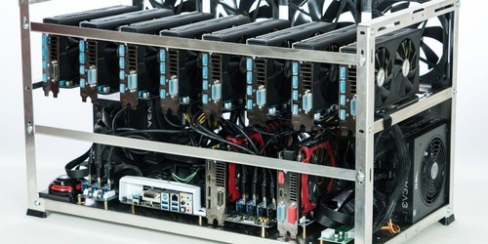
Nonce
In cryptography, a nonce is an arbitrary number that can be used just once. It is often a random or pseudo-random number issued in an authentication protocol to ensure that old communications cannot be reused in replay attacks. -- wiki
func calculateHash(block Block) string { // vypočíta SHA 256 haš pre blok
h := sha256.New()
h.Write([]byte(string(block.Index) + block.Timestamp + string(block.Data) + block.PrevHash + block.Nonce))
hashed := h.Sum(nil)
return hex.EncodeToString(hashed)
}
Hľadanie nonce
func generateNewBlock(oldBlock Block, Data int) (Block) {
newBlock := Block{oldBlock.Index+1,time.Now().String(),Data,"", oldBlock.Hash,…
newBlock.Hash = calculateHash(newBlock)
for nonce := 0; ; nonce++ { // naivné hľadanie nonce v cykle 0...
newBlock.Nonce = fmt.Sprintf("%x", nonce) // kandidát sa zapíše do bloku
if !strings.HasPrefix(calculateHash(newBlock), strings.Repeat("0", difficulty)){
fmt.Println(calculateHash(newBlock), " do more work!") // netrafili sme sa :(
time.Sleep(time.Second) // zabráni prehrievaniu :)
continue
} else {
fmt.Println(calculateHash(newBlock), " work done!") // hurá, máme nový blok :)
newBlock.Hash = calculateHash(newBlock)
break
} }
verzia_PoW

Slide 31
Generovanie nového bloku
pustite server verzia PoW, na porte 8080 počúva HTTP POST a GET, ako prvá verzia
cez HTTP klienta generujte POST request, v tele requestu zadajte json, napr. { "Data":1000}
uvidíte, ako sa na „serveri“ háda/hľadá nonce v cykle od 0...
dáva si dramatizujúci sleep 1sek po neúspechu
2019/10/19 17:33:04 Listening on 8080
(main.Block) {
Index: (int) 0, ... }
4e7c55f05b8e2f6f8f37fe297c780bb543dc6db92239dc3b688e580efa269f64 do more work!
.............. toto trvá
b3af8d27de02e9ef0957bd916bc8684cd6446338087a5a95d63d3263a5c5aefc do more work!
00705c8dd7f56f91c452d8be6aabae84727f5fd5d7b0c7457b38ce0f5d8a5d72 work done!
Hash/s: 0.99950210.5
(main.Block) {
Index: (int) 1,
Timestamp: (string) (len=54) "2019-10-19 17:33:32.1453664 +0200 CEST,
Data: (int) 1000,
Difficulty: (int) 2,
Nonce: (string) (len=2) "1b"
verzia_PoW

Slide 32
BlockChain dĺžky 5, diff=6
Vyhoďte sleep !!!
pomocou zjednodušeného algoritmu na ťažbu si skúste vyťažiť blockchain, teda
sekvenciu klokov, maximálnej dĺžky pre difficulty level 6.
Môžete využiť terminálku, ale nepriznajte sa, že ste z PARA.
Viete vyťažiť nejaký rozumne dlhý blokchain pre difficulty 7 ?
Takto nejako by mal vyzerať váš výstup (ilustrácia pre diff=6):
[ { "Index": 0, "Timestamp": "2019-10-19 17:48:30.9753317 +0200 CEST m=+0.003989201", "Data": 0, "Hash": "96a296d224f285c67bee93c30f8a309157f0daa35dc5b87e410b78630a09cfc7", "PrevHash": "", "Difficulty": 6, "Nonce": "" },
{ "Index": 1, "Timestamp": "2019-10-19 17:48:37.4570445 +0200 CEST m=+6.485702001", "Data": 1000, "Hash": "0000001c4b6cd9031885393192a0981ba2006a9f3a54c9e58fbfa9ea4e0f897d", "PrevHash": "96a296d224f285c67bee93c30f8a309157f0daa35dc5b87e410b78630a09cfc7", "Difficulty": 6, "Nonce": "4b2df5" },
{ "Index": 2, "Timestamp": "2019-10-19 17:50:51.7591878 +0200 CEST m=+140.787845301", "Data": 1001, "Hash": "0000005a45587f38bf8d8ec9cd800eb8480501bfbdd92065eba4d671b40b617c", "PrevHash": "0000001c4b6cd9031885393192a0981ba2006a9f3a54c9e58fbfa9ea4e0f897d", "Difficulty": 6, "Nonce": "16fb42b" },
{ "Index": 3, "Timestamp": "2019-10-19 17:53:56.0622716 +0200 CEST m=+325.090929101", "Data": 1001, "Hash": "000000d6e57c9bc5395ec315a584c8e078ac6c443a38f4910bd051d62a583c5f", "PrevHash": "0000005a45587f38bf8d8ec9cd800eb8480501bfbdd92065eba4d671b40b617c", "Difficulty": 6, "Nonce": "60ec28" },
{ "Index": 4, "Timestamp": "2019-10-19 17:54:39.8128602 +0200 CEST m=+368.841517701", "Data": 1001, "Hash": "00000072bc6e1afcfda7a5ca9fc75faac0c73a98575c7ea0d705b9925ed39002", "PrevHash": "000000d6e57c9bc5395ec315a584c8e078ac6c443a38f4910bd051d62a583c5f", "Difficulty": 6, "Nonce": "353d619" },
{ "Index": 5, "Timestamp": "2019-10-19 18:00:26.3314238 +0200 CEST m=+715.360081301", "Data": 1001, "Hash": "0000001f33c04174b7452b0e5c78d8820ba53377b735f5c7cdcda30ce1c74f7c", "PrevHash": "00000072bc6e1afcfda7a5ca9fc75faac0c73a98575c7ea0d705b9925ed39002", "Difficulty": 6, "Nonce": "c88bfe" } ]
verzia_PoW

Slide 33
Ako to funguje ?
protokol každých cca 10 minút vyhlási bitku o nový blok,
Bitcoin miesto SHA-256 používa zdvojený SHA-256², len 2 x opakujete SHA,
keď ťažič nájde správnu hodnotu x=nonce, aby SHA-256 začínalo daným počtom núl, ťažič vyhráva blok, a tým aj BTC odmenu za neho mínus poplatky,
všetkým sa broadcastuje informácia o novom bloku, a všetci si ho zapíšu,
začína boj o nový blok,
tí, čo neuspeli, nemajú nič, len spálili elektriku,
väčšiu šancu majú tí, urobia viac nezmyselných výpočtov SHA, teda tí, čo majú viac HW sily (veľkosť a výkon)
počet hašov za sec na vašom gride/rig, typicky udávany v GHash
inak je to skoro lotéria,
asi...? oveľa viac ľudí sa živí obchodovaním BTC, ako jeho dolovaním
verzia_PoW

Slide 34
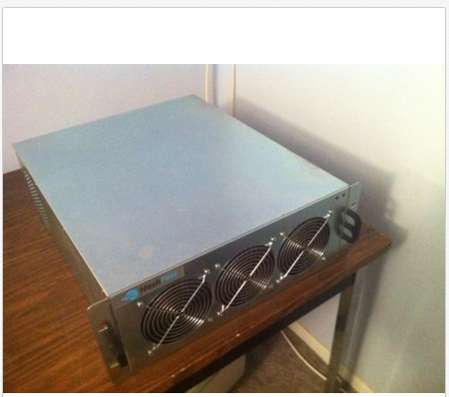
Hashfast Sierra 1.2Th/s Bitcoin Miner
500 USD
HashFast Sierra 1.2TH/s Bitcoin Miner
Contains 3 HashFast Golden Nounce Asic
Performance:
1,200 Ghash/s at nominal clock speed.
(That’s 1.2 Thash/s in one mining unit.)
Power: 1300 W
At the wall, this unit consumes 1 watt per gigahash +/- 20%
Chassis: 4U rack mounted
Môj „rig“ má výkon Hash/s: 156908 = 0.15 GHash/s
https://www.ebay.com/itm/Hashfast-Sierra-1-2Th-s-Bitcoin-Miner/173300002840?hash=item28597c3018:g:YE4AAOSwezVWwQna:rk:9:pf:0

Slide 35
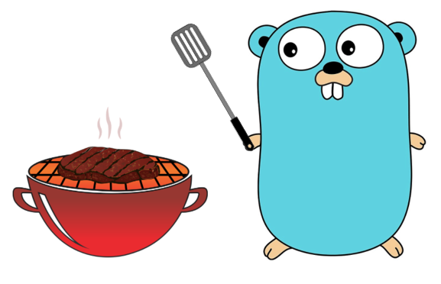
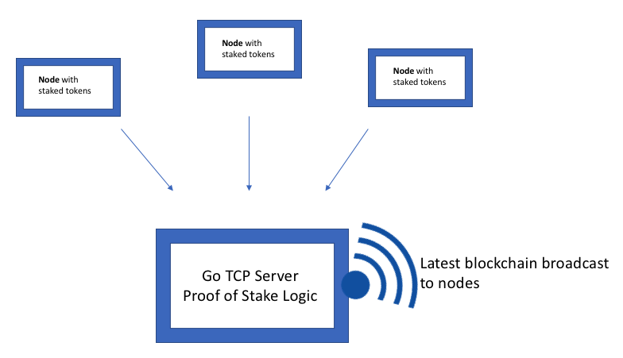
Proof of Stake
napr. Ethereum s projektom Casper
čím viac (tokenov) každý uzol vsadí do transakcie, tým väčšiu šancu na výhru má
keďže nevyhráva veľkosť HW, máte šancu aj s laptopom, ak máte dosť tokenov
Implementácia zjednodušuje:
jeden blockchain server-veľa uzlov-validátorov,
nemáme vlastnú peňaženku tokenov,
takže môžeme vsadiť ľubovoľne...
a väčší čatejšie berie...
zdroj: https://medium.com/@mycoralhealth/code-your-own-proof-of-stake-blockchain-in-go-610cd99aa658
verzia_PoS

Slide 36
Výber víťaza
validátor navrhuje nový blok a vsadí do toho nejaký počet vlastných tokenov
víťaz kola sa určuje náhodne, podľa váh vsadených tokenov
blok víťaza sa zapíše do blockchainu, ten sa broadcastuje všetkým
lepší obrázok ako kód
2
3
4
random
zdroj: https://medium.com/@mycoralhealth/code-your-own-proof-of-stake-blockchain-in-go-610cd99aa658
verzia_PoS

